Slide 1
Course Project
形式： 大作业报告（电子版） + 课堂报告
成绩： 占期末总成绩20分。
大作业报告占10分；课堂报告占10分
成果提交及成绩评定：
以小组为单位，署名顺序影响成绩，同一小组内名字越靠前后分数越高。
(在全体组员认可的情况下，可以排序并列，首页说明即可)

Slide 2
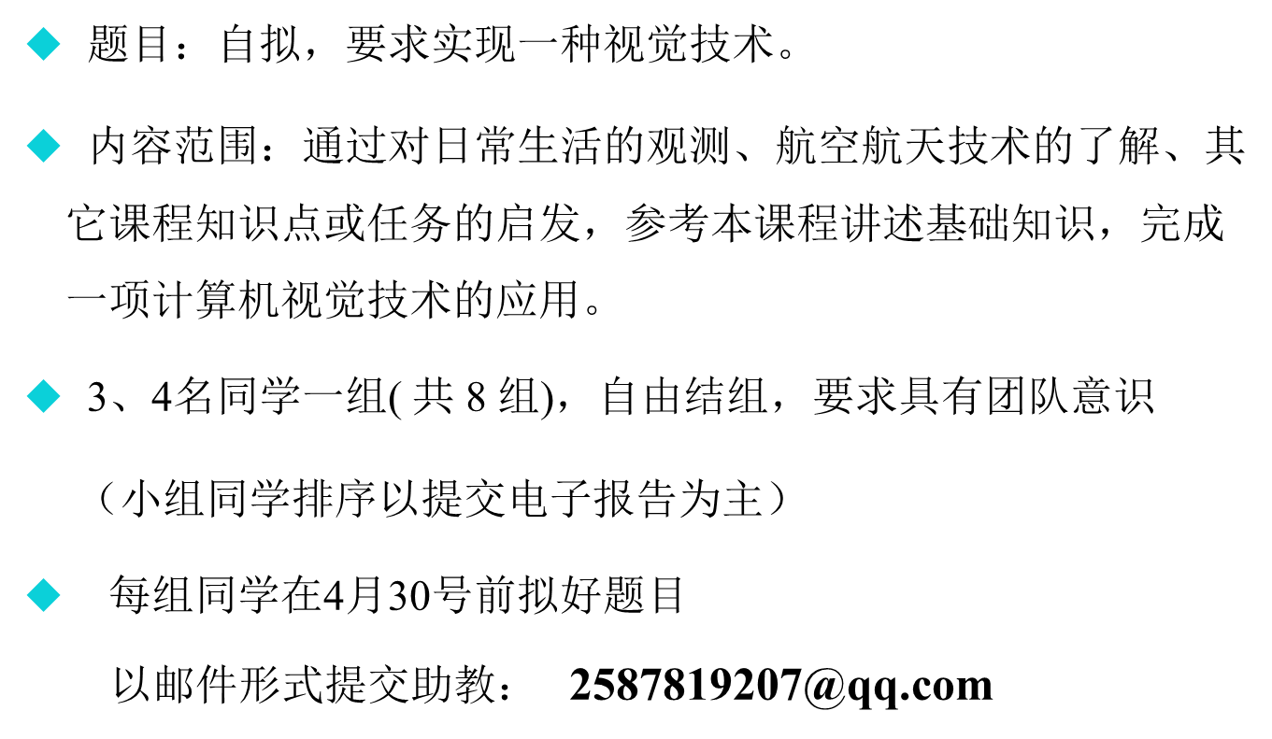
Course Project

Slide 3
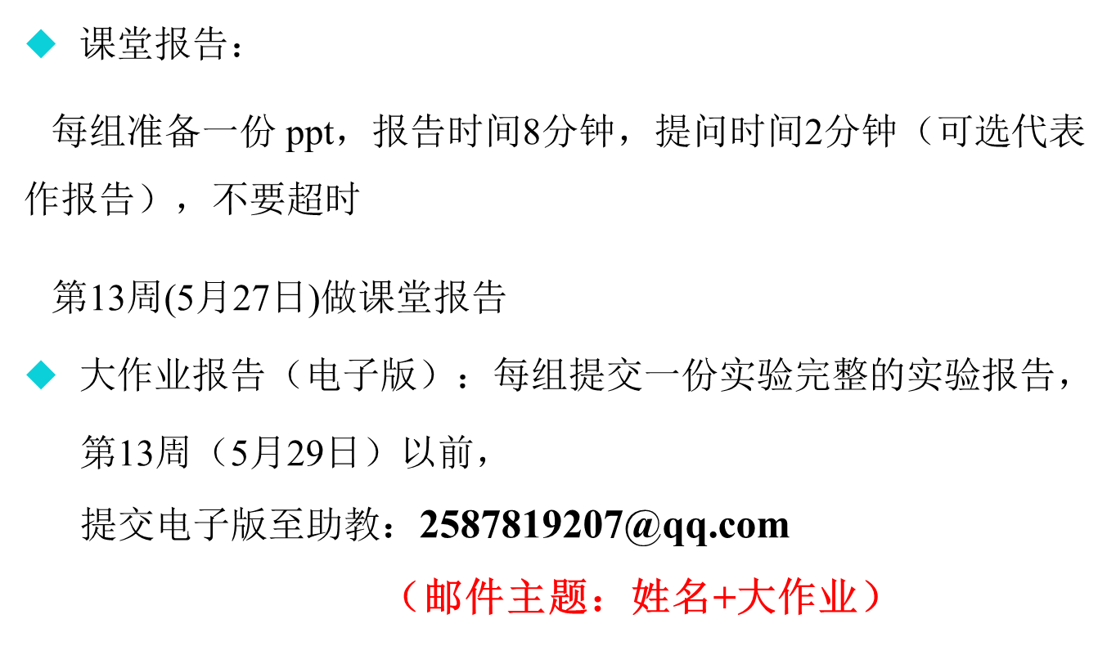
课堂报告&实验报告的要求

Slide 4
课堂报告的内容
题目
组员姓名（排名：按工作量大小）
联系方式

Slide 5
课堂报告的内容
问题的陈述
你所要解决的问题是什么？
（系统的输入是什么，输出是什么？ ）

Slide 6
课堂报告的内容
解决问题的动机：
为什么要解决这个问题？
这个问题的重要性是什么？

Slide 7
课堂报告的内容
已有的相关研究工作和技术：
已有的相关 具有代表性 的研究工作有哪些？
这些工作的优点、不足都有什么？

Slide 8
课堂报告的内容
你所要采用的方案和方法：
介绍 整体方案框架
介绍 为完成任务的设计的各个模块

Slide 9
课堂报告的内容
实验结果：
实验结果展示
实验结果分析
（误差、精度，成功案例、失败案例等）

Slide 10
课堂报告的内容
结论：
结论
未来可以开展的研究工作

Slide 11
课堂报告的内容
参考文献：
要求出现在课堂报告.ppt文件中

Slide 12
Tips
报告具有好的结构
根据所规定的时间和各部分的比重，合理安排每一部分的时间
每页ppt的内容不要太多
多用图片、图表，少用文字
多用短语，少用长句
文字尽量精炼
语速不要太快，吐字清晰
确认听众可以跟上你的节奏，如果时间不够用，尽量精简表达，无需扩展太多

